Slide 1
رويكردهاي مختلف در کاهش گازهای گلخانه ای در اهداف مدنظر مشارکت ملی (INDCs) در برنامه جهانی کاهش انتشار
تهیه و تنظیم:
دفتر طرح ملی تغییر آب و هوا
مهرماه 1394

Slide 2
بررسی وضعیت ارایه INDCs توسط کشورها
146 کشور دنیا برنامه مشارکت ملی خود را تا 1 اکتبر ارایه کردند. این 146 کشور در حدود 90% انتشار دنیا را پوشش می دهند
از کشور های نفتی عضو اپک اکوادور(20-25% زیر BAU درسال 2030)، الجزایر( 7% زیر BAU در سال 2030) و کشور های نفتی آذربایجان( کاهش 35% زیر سطح انتشار 1990 در سال 2030)، قزاقستان ( کاهش 15% زیر سطح انتشار 1990 در سال 2030)، اندونزی ( 29% زیر BAU در سال 2030)، روسیه ( 25-30% زیر سطح 1990)، نروژ ( 40% زیر سطح 1990 در سال 2030)
از اقتصاد های مشابه و کشورهای همجوار ترکیه (21% زیر BAU در سال 2030)، ترکمنستان ( بازگشت به سطح انتشار سال 2015 در سال 2030)، شیلی (شدت انتشار به ازای ارزش افزوده 30% زیر سطح 2007 در سال 2030) کره جنوبی( 37% زیر BAU که از آن 11% از محل خرید گواهی بین المللی تامین میشود)
از کشور های منتشر دهنده بزرگ تنها ایران، عربستان، نیجریه، پاکستان و مالزی INDCs خود را ارایه نکردند

Slide 3
رویکردهای توصیه شده به تدوین تعهدات کاهش انتشار در INDCs کشورها
کاهش انتشار نسبت به سال پایه (Base year )
کاهش انتشار بر اساس سطح یا حجم معین (Fixed level goal)
کاهش شدت انتشار نسبت سال پایه (Base year intensity goal)
کاهش انتشار نسبت به سناریو پایه (BAU)
  سناریوی پایه استاتیک
  سناریوی پایه دینامیک

Slide 4
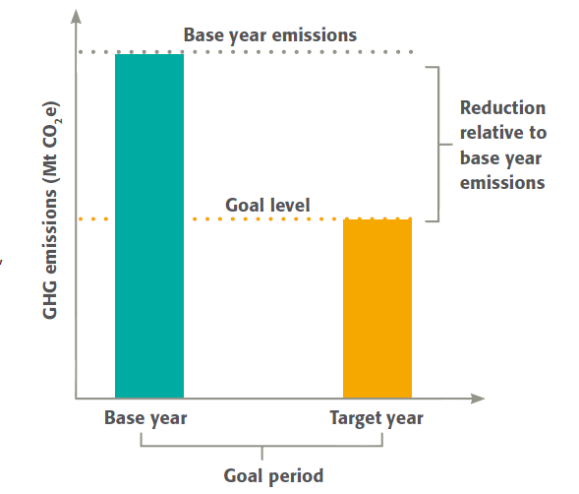
کاهش انتشار نسبت به سال پایه( x% نسبت زیر انتشار سال پایه)
تعیین سال پایه
تعیین نسبت کاهش انتشار
همانند کشورهای اتحادیه اروپا که میزان 40 درصد کاهش انتشار نسبت به سال 1990 در سال هدف(2030)را بعنوان برنامه کاهش اعلام نموده اند
در این گزینه تغییر در مسایل داخلی، اقتصاد و ... تأثیری بر میزان تعهد و یا بازنگری آن ندارد.

Slide 5
کاهش انتشار بر اساس سطح یا حجم معین از گاز گلخانه ای
تعیین حجم و یا مقدار انتشار در سال هدف
در این سناریو هیچ ردپایی از گذشته و فرآیندهای انتشار تا کنون وجود ندارد.( تقریبا هیچ کشوری تعهدی به این شکل ارایه نکرده است. برخی کشورها مقدار مطلف را ارایه نموند که در واقع
ترجمان همان سناریوی اول به میزان کاهش انتشار مطلق می باشد)

Slide 6
کاهش شدت انتشار ( سرانه یا بر تولید ناخالص داخلی)
تعیین میزان کاهش انتشار
تعیین پارامتر یا متغییر نرمال کننده انتشار
در این سناریو بر اساس هدفگذاری شدت انتشار (مقدار انتشار بر داده فعالیت نظیر جمعیت و یا GDP) و سال پایه مربوطه میزان کاهش انتشار هدفگذاری می شود.
در این سناریو محدودیت مستقیم بر میزان رشد داده فعالیت( جمعیت یا اقتثصاد کشورها) نیست، لیکن نرخ تغییرات انتشار بعنوان متعیر کنترلی بکار میرود.

Slide 7
کاهش انتشار نسبت به سناریو پایه ( استاتیک)
تعیین نسبت میزان کاهش انتشار
تعیین خط پایه انتشار در سناریو پایه کشور
در این سناریو میزان کاهش بر اساس فرآیندهای ملی خواهد بود. بر اساس رویه پیشنهادی میزان کاهش انتشار با تغییر خط BAU که بصورت ادواری امکان بازنگری دارد، امکان تغییر دارد(دینامیک یا استاتیک).
تغییر در سطح فناوری در آینده امکانی کمکی در این کاهش انتشار است. در میان کشورهای ارائه شده تاکنون استقبال زیادی از این روش شده است.

Slide 8
کاهش انتشار نسبت به سناریو پایه ( دینامیک)

Slide 11
مقایسه نهاده های موثر در رویکرد شدت انتشار و سناریوی پایه
کاهش انتشار نسبت به ستاریوی پایه | شدت انتشار
BAU Emission= GDP* Carbon Intensity Carbon Intensity = Constant | Carbon Intensity(CI) = GHGs Emission/GDP
از نظر مفهوم و مدل ریاضی این دو فرق چندانی باهم ندارند. و مقدار مشخصی ارزش افزوده در یک سطخ انتشار ثابت ایجاد میکنند. لیکن در مدل شدت انتشار کربن، انعطاق پذیری در تغییر شاخص وجود ندارد. در حالیکه در رویکرد مقایسه نسبت به سناریوی پایه، امکان بازنگری سناریوی پایه وجود دارد. ضمنا سناریوی پایه هنوز توسعه داده نشده است. لذا در مراحل بعدی اکتن دخل و تصرف در آن وجود دارد.

Slide 13
کاهش انتشار نسبت به سناریو پایه (ادامه)
نکات منفی | نکات مثبت | رویکرد
اقدامات به سادگی قابلیت هماهنگی و برنامه‌ریزی ندارند (همانند تغییرات محتمل در قیمت سوخت، تولید ناخالص ملی و ...) فرضیات رویکرد ثابت به مرور زمان واقعی بودن خود را از دست خواهند داد | با توجه به ثابت بودن سطح پیشنهادی همه گروه‌های درگیر بیشترین تلاش خود را برای رسیدن به میزان کاهش انتشار خواهند نمود از ابتدا همه ذی‌نفعان برنامه مشخصی برای اقدام دارند احتیاج به محاسبه مجدد ادواری نیست | رویکرد ثابت (Static)
با توجه به متغییر بودن مقدار کاهش، برنامه‌ریزی کمی دشوار بوده و می‌بایست به مرور مورد بازبینی قرار گیرد. میزان مجاز انتشار به تدریج تغییر خواهد نمود. هزینه محاسبات مجدد و پیچدگی محاسبات در بازه های زمانی معلوم در پیش روست. | اقدامات با هماهنگی بیشتری قابل برنامه‌ریزی است می‌توان حوادث غیر مترقبه را در قالب بازبینی فرآیندهای پایه لحاظ نمود با دقت بیشتری می‌توان امید به به رسیده به هدفگذاری انجام شده داشت | رویکرد پویا (Dynamic)

Slide 14
جمع بندی
کاهش انتشار نسبت به سناریوی پایه دینامیک بهترین گزینه برای کشور جمهوری اسلامی ایران می باشد.

Slide 15
با تشکر از توجه شما

